Slide 1

基于注意力的有特权模式的自闭症谱系障碍筛查
汇报人：鲁晓曼

Slide 2
目
1
背景
录
2
特权模式框架
3
实验

Slide 3
01
背景

Slide 4
背景
ASD的患病率高、临床资源有限、人类评估具有主观性和不一致性
基于决策树的模型、支持向量机模型、深度神经网络、神经影像学技术
单一的模式、较少关注时间信息的利用、依赖的仪器在临床场景中难以部署
特权模式学习，依赖于不同模式之间的一对一成对关系
具有特权模式框架的ASD筛查，数据从两组受试者中单独收集，不重叠

Slide 5
02
特权模式框架
三个主要组成部分：分别用于拍照和图像查看任务的ASD筛查的两个DNN（深度神经网络）模型，以及一种多模态蒸馏方法

Slide 6
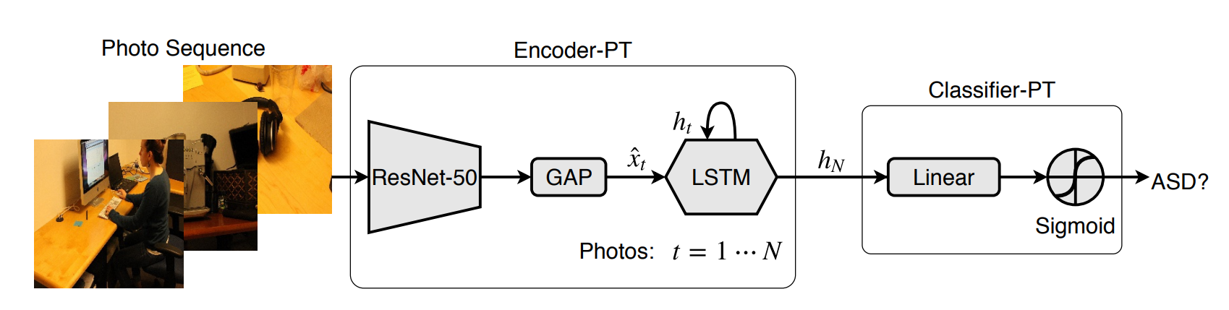
照片拍摄中的ASD筛查
利用CNN（卷积神经网络）来学习有意义的特征，并利用循环神经网络（RNN）来捕获一系列照片的特征
编码器模块：
ResNet-50 将原始图像数据投影成高级视觉特征
全局平均池化（GAP）将空间特征转换为描述相应图像抽象信息的向量
长短期记忆网络（LSTM）按顺序遍历照片序列中不同图像的特征
分类器模块：
接收LSTM的最终隐藏状态并进行预测

Slide 7
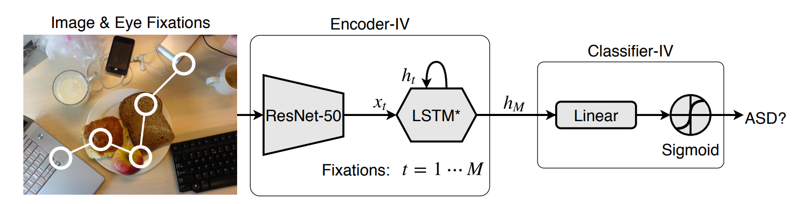
图像查看中的ASD筛查
首先从CNN获得有用的视觉特征，然后在每个眼睛固定处附近提取特征，将提取的特征按顺序馈送到LSTM变体，基于扫描路径内的注视顺序，捕获眼球运动的时间信息。

Slide 8
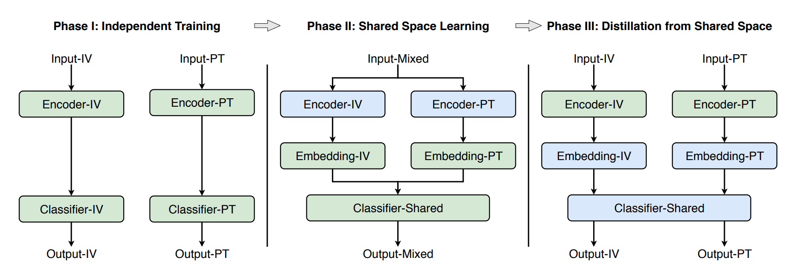
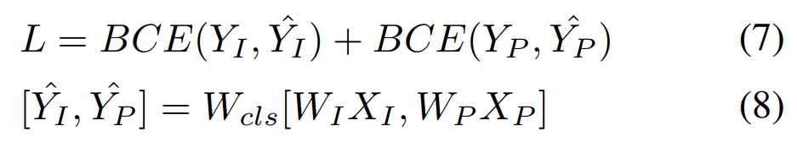
通过共享空间进行多模态蒸馏
蓝色模块在训练阶段是固定的，而绿色模块则是优化的。
首先独立地优化模型的相应模态（独立训练），然后整合每种模态的模型（共享空间学习），左侧方程优化嵌入层以及共享分类器，最后将多模态知识从共享空间提炼到每个模态，分别根据它们自己的模态进行优化。

Slide 9
03
实验

Slide 10
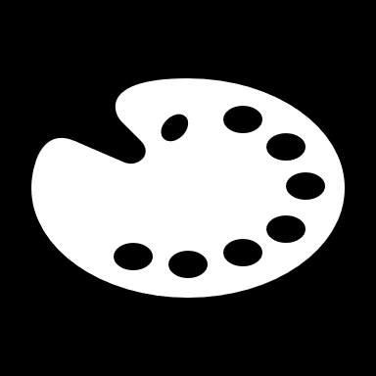
实施
数据集
训练
照片拍摄：ASD和对照组
图像观看：将患者的不同眼睛视为两个受试者
Saliency4ASD 数据集
具有二进制交叉熵损失的 Adam 优化器
独立训练——学习共享空间——共享空间蒸馏阶段

Slide 11
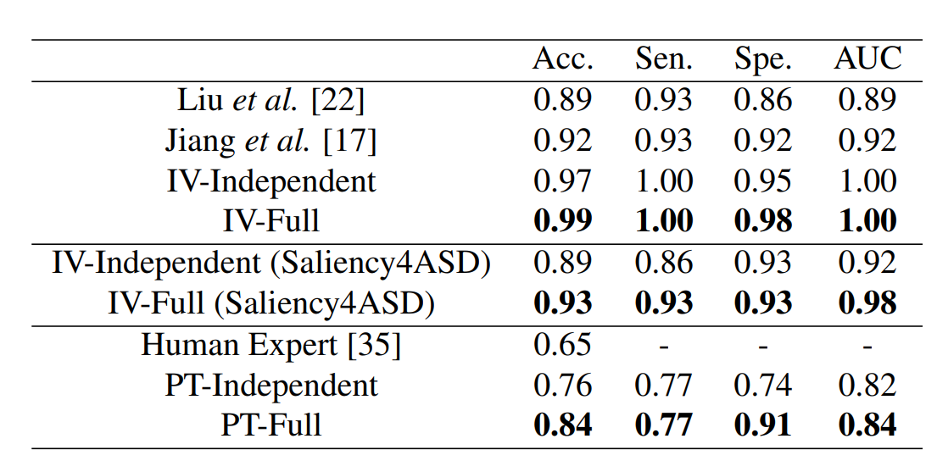
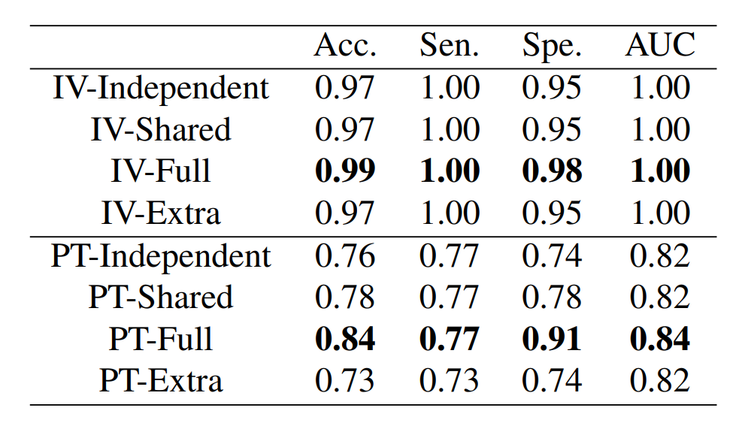
准确性（ACC.），敏感性（Sen.），特异性（Spe.）和AUC
结果
准确性（ACC.），敏感性（Sen.），特异性（Spe.）和ROC曲线下面积（AUC）
模型间比较
模型内比较
Extra（在单个模态上附加层）训练周期的数量与Full相同，说明改进不仅仅是由于模型修改或额外训练周期的优势。

Slide 12
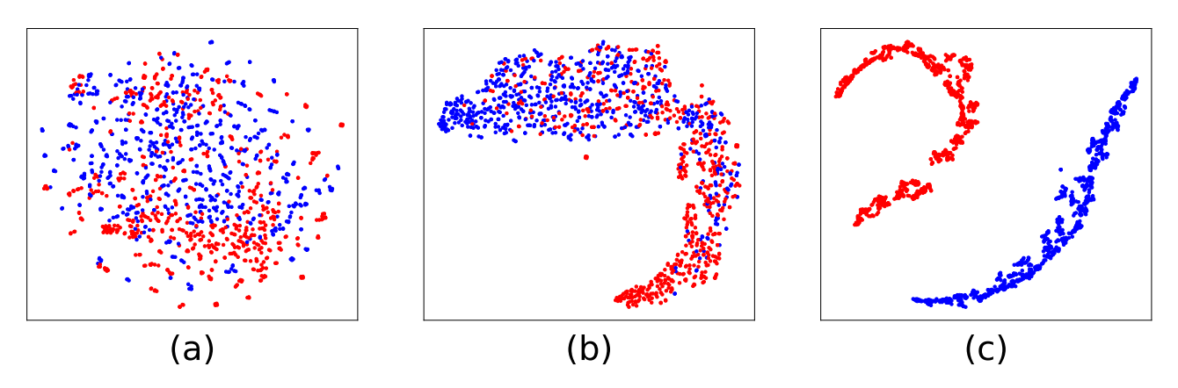
准确性（ACC.），敏感性（Sen.），特异性（Spe.）和AUC
t-SNE可视化结果
从（a）到（c）是独立培训、共享空间学习和从共享空间阶段提炼的结果。

Slide 13
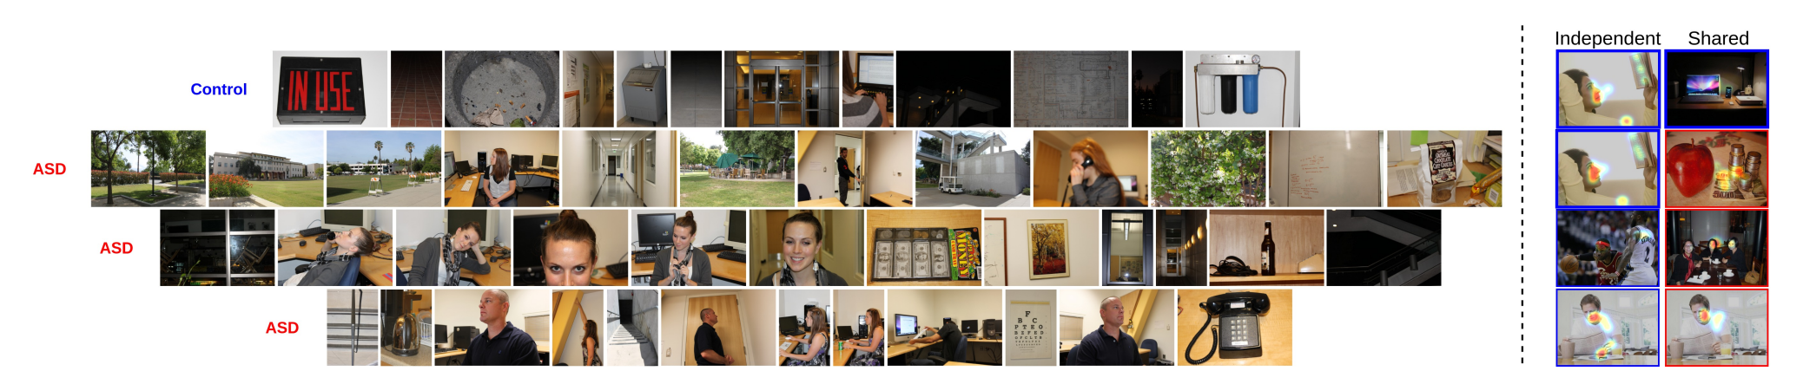
准确性（ACC.），敏感性（Sen.），特异性（Spe.）和AUC
共享空间
定性评估
独立空间中的匹配示例通常具有不一致的语义含义。
共享空间中的匹配示例在高级语义意义上表现出一致性
在共享空间中匹配的最近的例子不仅具有相似的语义含义，而且还具有一致的ASD筛查标签。

Slide 14
准确性（ACC.），敏感性（Sen.），特异性（Spe.）和AUC
共享空间
定量评估
给定来自一种模式的源输入以及特定的预测标签，计算将它们与具有相同标签的另一种模式中的输入相匹配的准确性。
多模态蒸馏方法下，Recall@5（在另一模态中5个匹配输入中至少有1个具有一致标签的源输入百分比）从62.2%（独立空间）提高到95.6%（共享空间）。

Slide 15
汇报完毕谢谢观看
汇报人：鲁晓曼

